Slide 1
Призентація
На тему: «Планета Марс»
Учня 11-А класу
Гордієнко Ігора

Slide 2
Основні відомості
Відстань від Сонця: 228 млн км
Діаметр планети: 6786 км
Період обертання: 24 год 37 хв
Рік на планеті: 687 діб
t ° на поверхні: -50 ° C
Атмосфера: 96% вуглекислий газ; 2,7% азот; 1,6% аргон; 0,13% кисень; можлива наявність водяної пари (0,03%)
Супутники: Фобос і Деймос.
Масса: 0,64185·10²⁴ кг
Об'єм: 1,6318×10¹¹ км³
Прискорення вільного падіння на поверхні: 3,711 м/с²

Slide 3
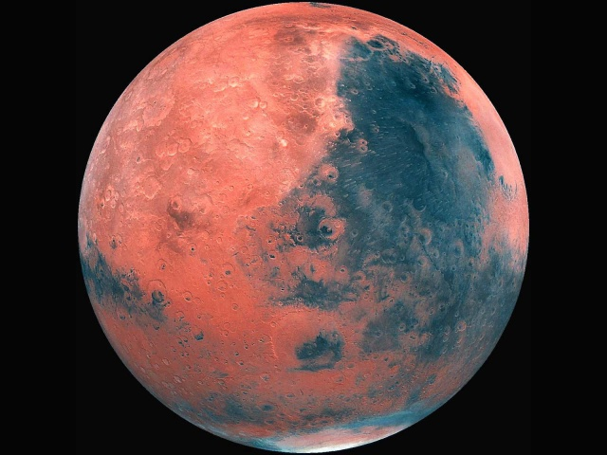
Планета Марс
Марс — четверта планета Сонячної системи за відстанню від Сонця й сьома за розміром і масою. Названа на честь Марса — давньоримського бога війни. Іноді Марс називають «червоною планетою» через червонуватий колір поверхні, спричинений наявністю оксиду заліза.
Марс — планета земного типу з розрідженою атмосферою. На Марсі є метеоритні кратери, як на Місяці,
вулкани, долини і пустелі, подібні до земних. Тут розташована гора Олімп (22 км), найвища відома гора в Сонячній системі. На додаток до географічних особливостей — період обертання Марса і сезонні цикли також подібні до земних.
Марс — невелика планета, більша за Меркурій, але майже вдвічі менша від Землі за діаметром. Об'єкти на Марсі важать лише третину своєї земної ваги. Орбіта Марса приблизно у 1,5 рази віддаленіша від Сонця, ніж орбіта Землі. Тривалість марсіанського року становить 687 земних днів. Марс обертається навколо своєї осі з періодом 24 години 37 хвилин (марсіанську добу називають сол), що лише трохи довше за тривалість доби на Землі.

Slide 4
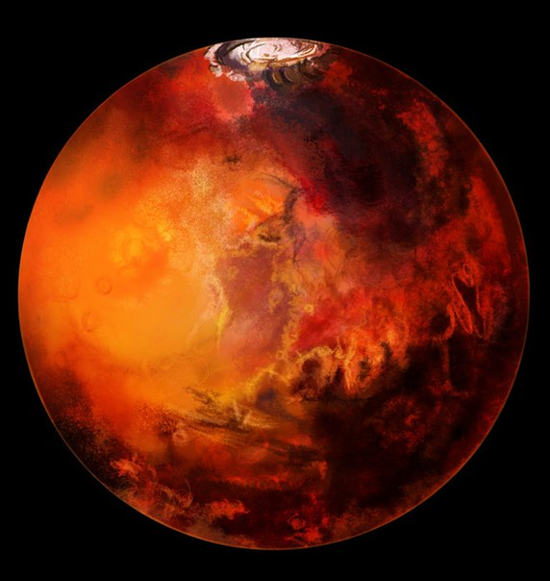
Планета Марс
Через кожні 780 днів Земля і Марс опиняються на мінімальній відстані одна від одної, що змінюється від 56 до 101 млн км. Такі зближення планет називають протистояннями. Якщо відстань між планетами менша 60 млн км, то такі протистояння називають великими. Великі протистояння відбуваються кожні 15-17 років.
Планетологічну історію Марса можна поділити на багато епох, але найголовніші з них три:
Нойанська епоха (названа в честь Ноя; 3,5 мільярдів років тому): Сформувалися найстаріші об'єкти, наявні на поверхні Марса.
Гесперійська епоха (1,8 мільярдів років тому): у цю епоху сформувалися широчезні рівнини з лави.
Амазонська епоха (1,6 мільярдів років тому)

Slide 5
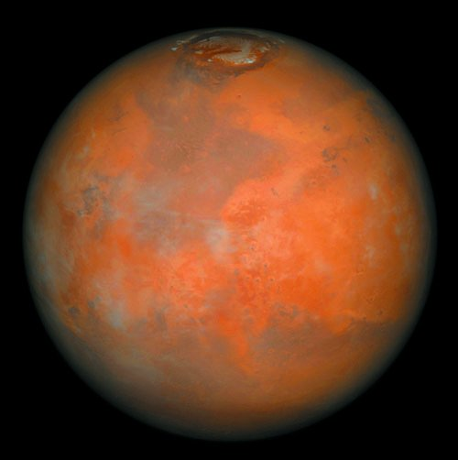
Планета Марс
Через більшу віддаленість від Сонця Марс отримує на 57 % менше енергії, у порівнянні з тією, що одержує Земля. Середньорічна температура там −50° С. Температура поверхні протягом доби істотно змінюється. Наприклад, у південній півкулі температура в середині осені змінюється від −18 градусів (опівдні) до −63 градусів (увечері). Однак, на глибині 25 м під поверхнею температура практично постійна −50° С і не залежить від сезону.
Максимальні значення температури поверхні не перевищують декількох градусів вище 0, а мінімальні значення, зареєстровані на північній полярній шапці, −138 °C.

Slide 6
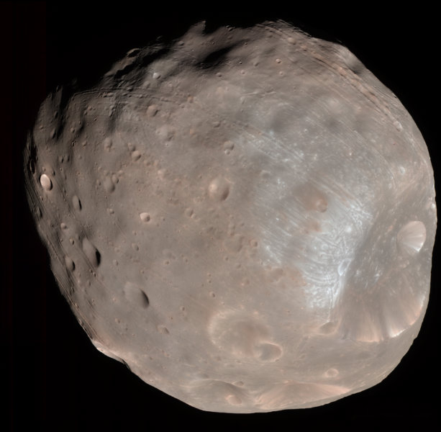
Супутники Марсу
Першим передбачив, що Марс має супутники, Йоганн Кеплер 1610 року.
Фабос
Фобос - один з двох супутників Марса. Був відкритий американським астрономом Асафом Холом 18 серпня 1877 і названий на честь старогрецького бога Фобоса, супутника бога війни Ареса. Фобос звертається на середній відстані 2,77 радіуса Марса від центру планети (9400 км), що в 40 разів менше, ніж відстань від Землі до Місяця (356000 км). Він робить один оборот за 7 год 39 хв 14 с, що приблизно в три рази швидше обертання Марса навколо власної осі. В результаті на марсіанському небі Фобос сходить на заході і заходить на сході.
Розміри Фобоса становлять 26,8 × 22,4 × 18,4 км.
Цікаві факти:
Фобос більш яскравий ніж 50% відомих в 1977 році супутників планет Сонячної системи.
Передбачається, що впав на Землю в 1980 році метеорит Кайдун прилетів з Фобоса.

Slide 7
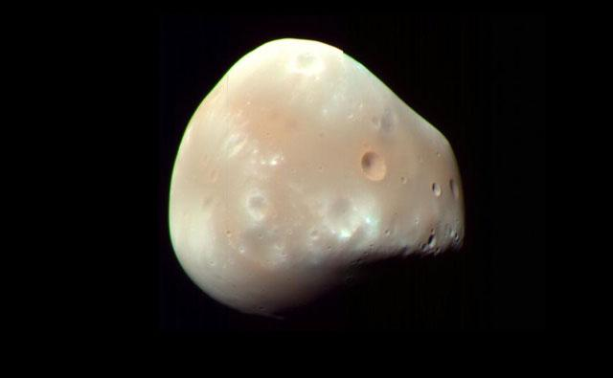
Другий спутник
Деймос
Деймос - один з двох супутників Марса. Був відкритий американським астрономом Асафом Холом 12серпня 1877 і названий ним на честь давньогрецького бога жаху Деймоса. Деймос звертається на середній відстані 6,96 радіуса планети (приблизно 23 500 км), з періодом обертання в 30 ч 17 хв 55 с.
У Деймоса, як і Місяця, кутова швидкість
руху по орбіті дорівнює кутової швидкості власного обертання, тому він завжди повернений до Марса однієї і тієї ж стороною. Розміри Деймос становлять 15 × 12,2 × 10,4 км. У XX столітті Деймос вважався найменшим з відомих у Сонячній системі супутників. Поверхня Деймоса виглядає набагато більш гладкою, ніж у Фобоса за рахунок того, що більшість кратерів покрито тонкозернистим речовиною. Подібність Деймоса і Фобоса з одним з видів астероїдів породило гіпотезу про те, що і вони колишні астероїди, чиї орбіти були спотворені гравітаційним полем Юпітера таким чином, що вони стали проходити поблизу Марса і були їм захоплені. Ще одне припущення про походження Фобоса і Деймоса - розпад супутника Марса на дві частини.

Slide 8
Висновок

